Slide 1
Лексикологія французької мови

Slide 2
Мета навчальної дисципліни:
- ознайомити студентів з теоретичними основами лексикології і лексикографії;
- розвивати і удосконалювати навички практичного використання словникового складу французької мови та її властивостей, усього синонімічного багатства мови, її різноманітних виразних засобів у комунікативному процесі;
- готувати майбутніх вчителів-мовників до роботи з формування лексичних вмінь та навичок у школярів.

Slide 3
Предметом французької лексикології є лексика французької мови з усіма її особливостями і характеристиками.

Slide 4
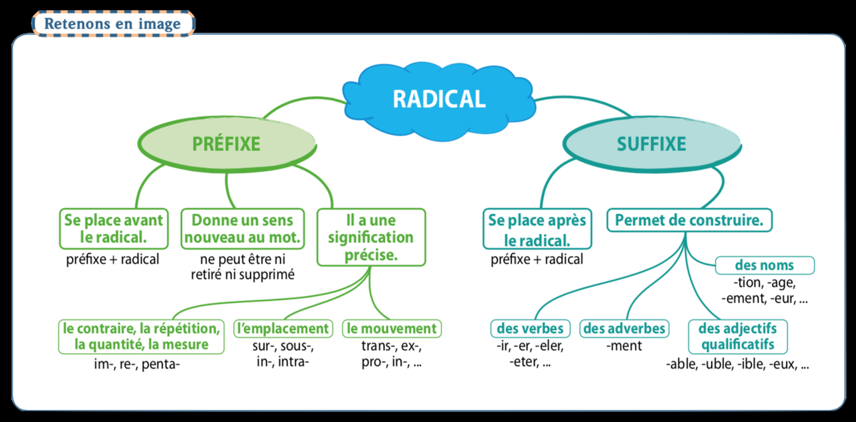
Курс лексикології передбачає вивчення таких тем: загальні аспекти сучасної лінгвістики, цілі та завдання лексикології сучасної французької мови; слово та його морфемна структура; значення слова, зміна значення слова, словотвір та його види; запозичення, типи, види запозичень; семантична класифікація слів; генетичний, історичний аналіз словникового фонду сучасної французької мови; сталі сполучення слів фразеологічного та нефразеологічного характеру.

Slide 5
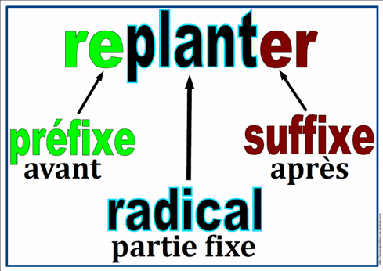
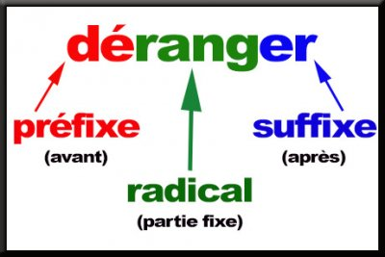

Slide 6
Програмні результати навчання:
Програмні результати навчання: ПРН 2. Знання сучасних філологічних й дидактичних засад навчання іноземних мов і світової літератури та вміння творчо використовувати різні теорії й досвід (вітчизняний, закордонний) у процесі вирішення професійних завдань. ПРН 8. Уміння аналізувати, діагностувати та корегувати власну педагогічну діяльність з метою підвищення ефективності освітнього процесу. ПРН 9. Знання мовних норм, соціокультурної ситуації розвитку української та іноземних мов, що вивчаються, особливості використання мовних одиниць у певному контексті, мовний дискурс художньої літератури й сучасності. ПРН 13. Уміння працювати з теоретичними та науково-методичними джерелами (зокрема цифровими), видобувати, обробляти й систематизувати інформацію, використовувати її в освітньому процесі.

Slide 7
Контроль
Відповідно до специфіки фахової підготовки перевага надається усному, письмовому та тестовому контролю.
Вид контролю – екзамен.

